Slide 1
INFORME DE MATERIA DE GRADUACIÓN
ESTUDIO SOBRE LA EVOLUCIÓN TECNOLÓGICA Y COMERCIAL DE LA CINEMATOGRAFÍA POR MEDIO DE UN PILOTO.

Slide 2
PLANTEAMIENTO DEL PROBLEMA
En la sociedad actual en la que vivimos, el cine se ha vuelto una herramienta importante para las comunicaciones visuales, que miles de personas observan a diario.

Slide 3

JUSTIFICACIÓN

Slide 4

MARCO TEÓRICO

Slide 5

OBJETIVO DEL PROYECTO
Notes:
o

Slide 6
METODOLOGÍA
Realizaremos análisis coherentes sobre las producciones audiovisuales, otorgando una especie de guía para, que sea nuestro público el que decida qué es lo que le conviene ver.
Realizaremos un estudio de mercado, con el fin de tener una idea clara de las preferencias del consumidor objetivo.

Slide 7

Investigación de Mercado

Slide 8

Perspectiva de la investigación
Identificar el grado de interés
Información será obtenida mediante encuesta
En base a los resultados obtenidos.

Slide 9

Planteamiento del problema
Debido a que no contamos con la suficiente información.
Es primordial determinar la existencia de un nicho de mercado.

Slide 10

Objetivo de la investigación

Slide 11

Objetivos generales
Determinar la existencia de un nicho de mercado
Identificación de las oportunidades de mercado
Definir el segmento del mercado

Slide 12
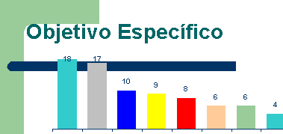
Objetivos específicos.
Determinar las preferencias
Establecer la frecuencia de contratación de servicio
Percepción del cliente con respecto al servicio

Slide 13

Plan de muestreo

Slide 14
Definición de la Población
La población es definida como el conjunto que representa todas las mediciones de interés. Mientras que la muestra es el subconjunto de la unidad total.
447 CANALES

Slide 15


Definición de la Población

Slide 16

Definición de la Población

Slide 17
Definición de la Muestra
Dado a que se va a encuestar a los principales ciudades del país, se a decidido desagregar el universo en subconjuntos menores.

Slide 18
Definición de la muestra
TC Televisión

Slide 19
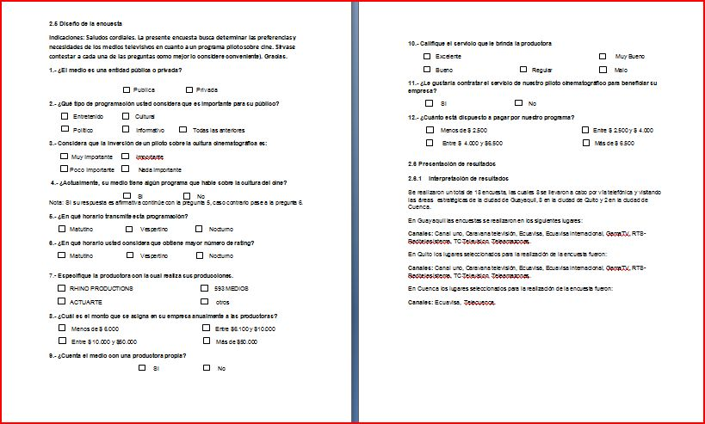
Diseño de la encuesta

Slide 20

Presentación de resultados

Slide 21

Interpretación de resultados
Se realizaron un total de 18 encuestas

Slide 22

Análisis de la oferta
Al realizar un programa piloto sobre cine, nuestros competidores
potenciales son las productoras independientes.

Slide 23


Slide 24
Por medio de las encuestas realizadas conocimos el interés de nuestro mercado meta.
El porcentaje de la muestra nos indica que el 95% sostiene que no cuentan con algún programa
El 89% de los medios encuestados, afirman estar dispuestos a comprar nuestro programa
Los canales interesados en nuestro piloto cinematográfico tienen un conocimiento de que este es un gran aporte a la cultura .

Slide 25
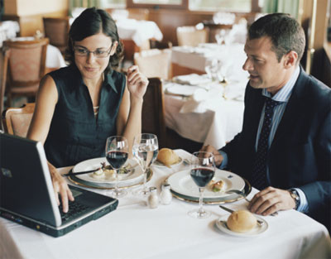
Estudio Técnico

Slide 26
FODA
Nuestro estudio técnico, cuenta con un análisis profundo del FODA , para tener en cuenta, al momento de tomar decisiones.

Slide 27

Fortalezas

Slide 28

Oportunidades

Slide 29

Debilidades

Slide 30

Amenazas

Slide 31
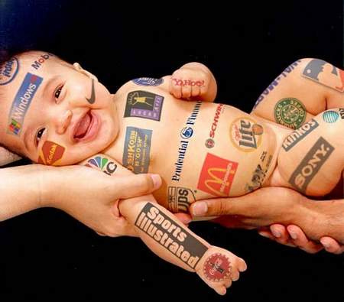
Marketing Mix

Slide 32

Producto

Slide 33

Precio

Slide 34

Plaza

Slide 35

Promoción

Slide 36
Presupuesto

Slide 37
Gastos de Maquinarias y Equipos

Slide 38
Gastos de Constitución

Slide 39
Gastos de Alquiler

Slide 40
Gastos de Publicidad

Slide 41
Gastos de Sueldos y Salarios

Slide 42
Total de Gastos Operativos

Slide 43
Conclusiones y Recomendaciones

Slide 44
Conclusiones
El porcentaje de la muestra el 95% sostiene que no cuentan con algún programa que culturice sobre cine
El 89% de los medios encuestados, afirman estar dispuestos a comprar nuestro programa piloto cinematográfico en el Ecuador.
Existe un alto nivel de aceptación del producto
El estudio técnico nos permitió conocer también cuáles son los requisitos y parámetros.

Slide 45
En el estudio técnico se ha incorporado la explicación básica que permitan conocer con claridad nuestro proyecto .
Este estudio nos permite llevar bien en claro los principales pasos para obtener un mejor resultado en el proyecto final.
En el análisis de presupuesto contamos con la base principal de cuanto debería costar el programa piloto.

Slide 46
Llevamos detalladamente el análisis de los gastos y ganancias al momento de vender el piloto.
De acuerdo a los datos recabados en el estudio financiero.
Recomendaciones
Recursos necesarios para profundizar sobre los temas
Participación del público.
Tratar de acaparar todos los temas importantes

Slide 47

Crear un pequeño segmento
Entrevistas al publico
Que los animadores sean conocedores en el arte del cine

